Slide 1
EŞ ANLAMLILIK
Kelime anlamı olarak; eşitlik, denklik, yakınlık, benzerlik, aynılık, örtüşme ve farklılaşma anlamına gelmektedir.

Slide 2
Türkiye’de kullandığımız dilde tamamen aynı anlama gelen iki sözcüğün mevcudiyeti imkansızdır.
Eş anlamlı kelimeler, cümlede birbirleri ile yer değiştirdikleri zaman cümlenin anlamında herhangi bir değişiklik ve bozulma olmaz.

Slide 3
Sözcüklerin eş anlamlı olup olmadıkları cümle içindeki kullanımlarından belli olmaktadır. Bir sözcüğün farklı cümlelerde değişik eş anlamları da olabilir.

Slide 4
Örnek;
bağışlama-affetme
bacı-kız kardeş
bonkör-cömert
cennet-aden
eş anlamlı kelimelere örnek verilebilir.

Slide 5
Bazı durumlarda anlamdaş yani eş anlamlı kelimeler, birbirinin yerini tutamaz.
Örnek: "Kara bahtlı" kelime grubunda kara kelimesinin yerine siyah kelimesi kullanılamaz. Çünkü iki kelimenin kökeni ne olursa olsun anlamdaş, yakın olabilmesi için aynı anlam özelliğini taşımaları gerekmektedir.

Slide 6
Aynı varlığı, kavram ya da durumu ifade eden yazılışları ve söylenişleri farklı ama anlamları aynı olan sözcükler açıklandığı üzere eş anlamlıdır.

Slide 7
Eş anlamlı sözcükler, dilimize yabancı dillerden giren sözcüklerin Türkçedeki karşılıkları ile kurdukları ilişkiden doğmuşlardır.

Slide 8
Örnek:
hız-sürat, hasret-özlem,
ün-şöhret, istek-arzu,
misafir-konuk, buluş-icat,
barış-sulh, okul-mektep,
sade-yalın, amaç-gaye,
kırmızı-al, beyaz-ak,

Slide 9
HİYERARŞİ İLİŞKİSİ
Hiyerarşi bir toplumdaki ya da kuruluştaki bireylerin belirli faktörlere bağlı olarak statü, görev, alt ve üst arası ilişkiler sınıflandıran ve bu sınıflara bağlı standartlar sunan yapıdır.

Slide 10
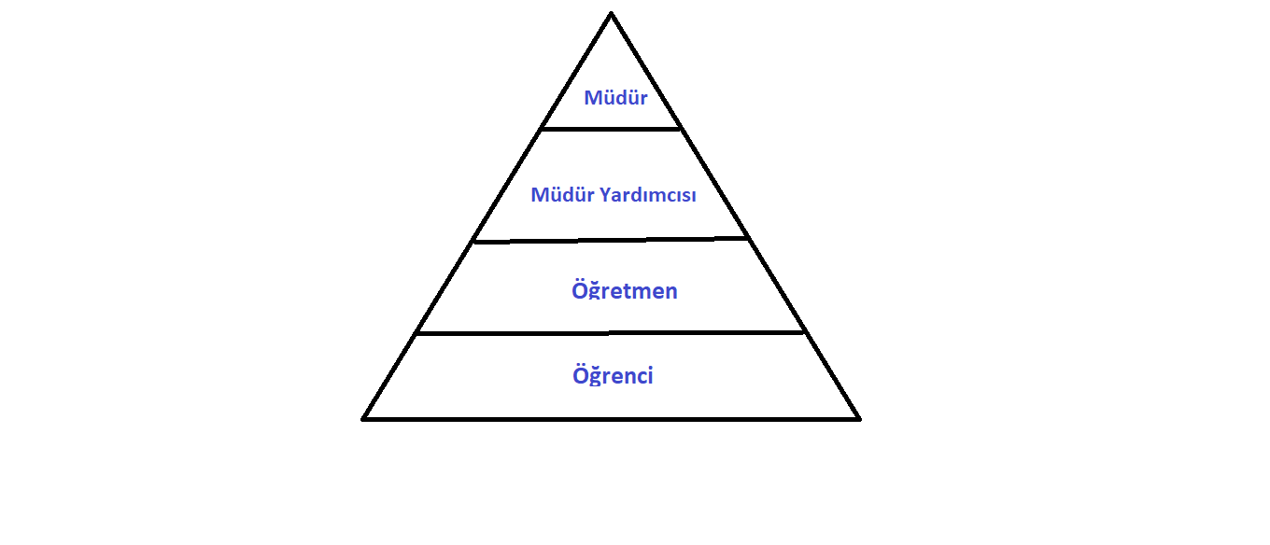

Slide 11
PARÇA BÜTÜN İLİŞKİSİ
Bir varlığın bütünü söylenerek parçası, parçası söylenerek bütünü kastedilir. Yani herhangi bir durum ya da varlığın parçası üzerinden bütünü anlatılır bütün söylenmek suretiyle parça kastedilebilmektir.

Slide 12
Örnekler:
1. Sokağın ilk girişindeki apartmanda oturuyorum. (Apartmanın dairesi)
2. Uçak İzmir’den kalkıyor. (İzmir’deki hava alanı)
3. Herkes başının üstünde bir çatı olmasını ister (Ev)
4. Araba bozulunca yolda kaldık. ( arabanın motoru )

Slide 13
EŞANLAMLILIK, HİYERARŞİ İLİŞKİSİ, PARÇA BÜTÜN İLİŞKİSİ
Eşanlamlısı olan bir kelime hiyerarşi bir yapıya sahip olabilir. Aynı zamanda kelimenin parça bütün ilişkisi olabilir.

Slide 14
Örneğin;
Öğrenci kelimesi talebe kelimesinin eş anlamlısıdır. Hiyerarşi ilişkisinde okul müdürü-öğretmen-öğrenci alt kademesinde yer alır. Parça bütün ilişkisi bakımından ise eğitim öğretimin en küçük parçasıdır.

